Slide 1
JSTOR
Mgr. Alena Doláková
Centrum informačních a knihovnických služeb
Odbor informační podpory studia a výzkumu
i-servis@vse.cz

Slide 2
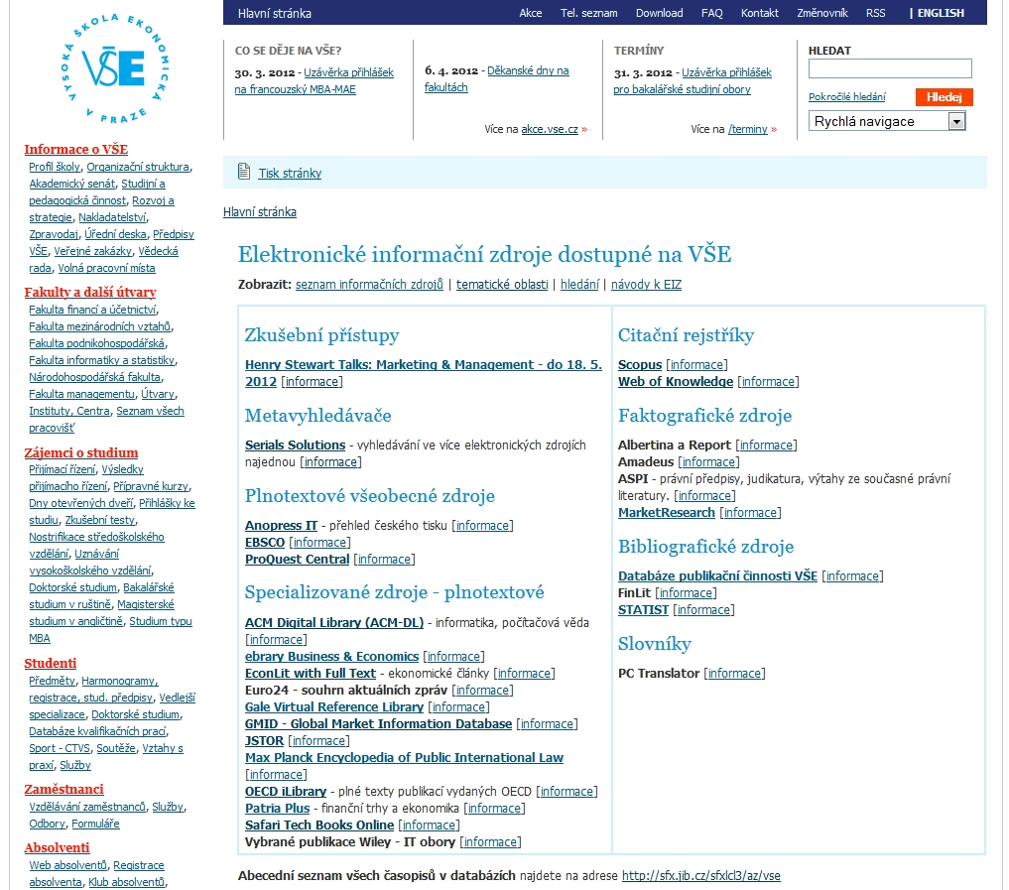
www.vse.cz/zdroje

Slide 3
www.vse.cz/zdroje
spuštění, informace

Slide 4
Co je JSTOR
plnotextová databáze
obchod, finance, ekonomika, statistika
humanitní obory - antropologie, filozofie, historie, lingvistika, literatura, sociologie
přírodní obory – biologie, ekologie
Notes:
Databáze obsahuje archiv digitalizovaných plných textů článků z různých oborů – antropologie, ekologie, ekonomika, filosofie, finance, historie, literatura, matematika, politické vědy, sociologie, statistika...). Zastoupené obory se liší v závislosti na předplacené kolekce. VŠE má zaplacený přístup do kolekcí Arts & Sciences I, II a IV.

Slide 5
Co je JSTOR
nejnovější články jsou dostupné na úrovni abstraktů
plné texty se zpožděním 3 – 5 let
obsahuje digitalizované časopisy od prvního čísla (např. časopis Science od r. 1880)

Slide 6
Časopisy v JSTOR
Journal of Economic Literature – IF 6.667
The Academy of Management Journal – IF 5.906
Management Science - IF 1.859
The American Economic Review – IF 2.792
The Review of Financial Studies – IF 3.256
Journal of Finance – IF 4.333
Journal of the American Statistical Assoc. - IF 1.834
Statistical Science - IF 2.239
Notes:
Údaje o Impakt faktoru za rok 2012

Slide 7
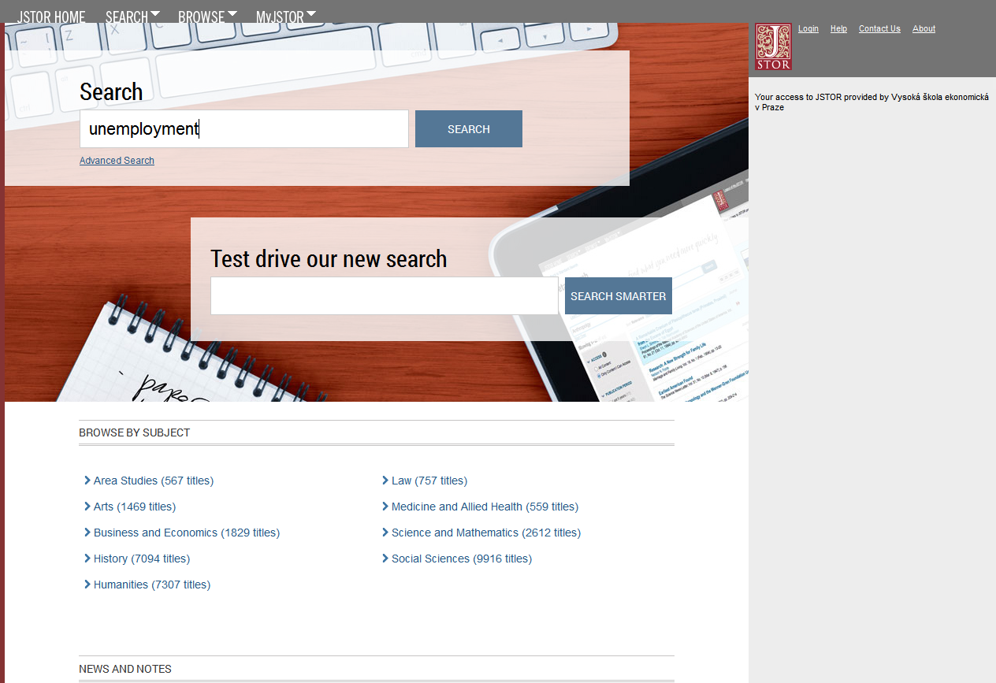
Jednoduché hledání
jednoduché hledání
prohlížení časopisů dle oborů

Slide 8
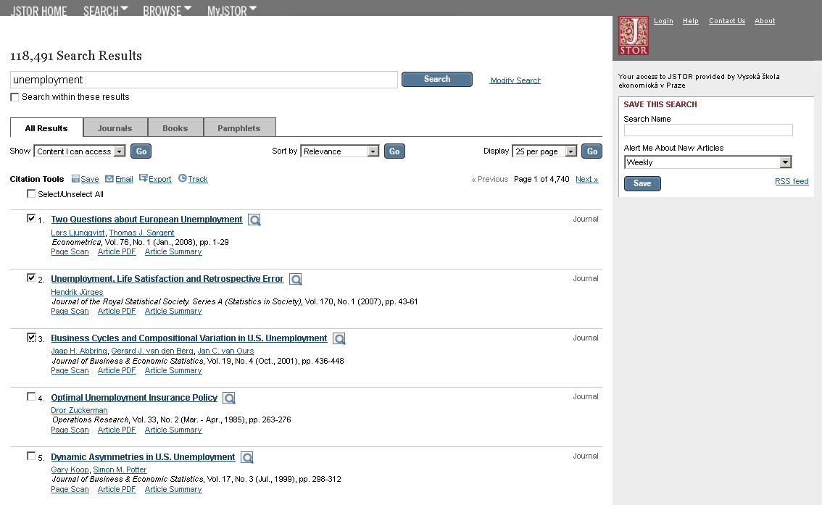
Výsledky hledání
záznamy, ke kterým máme plnotextový přístup
druhy dokumentů
práce se záznamy

Slide 9
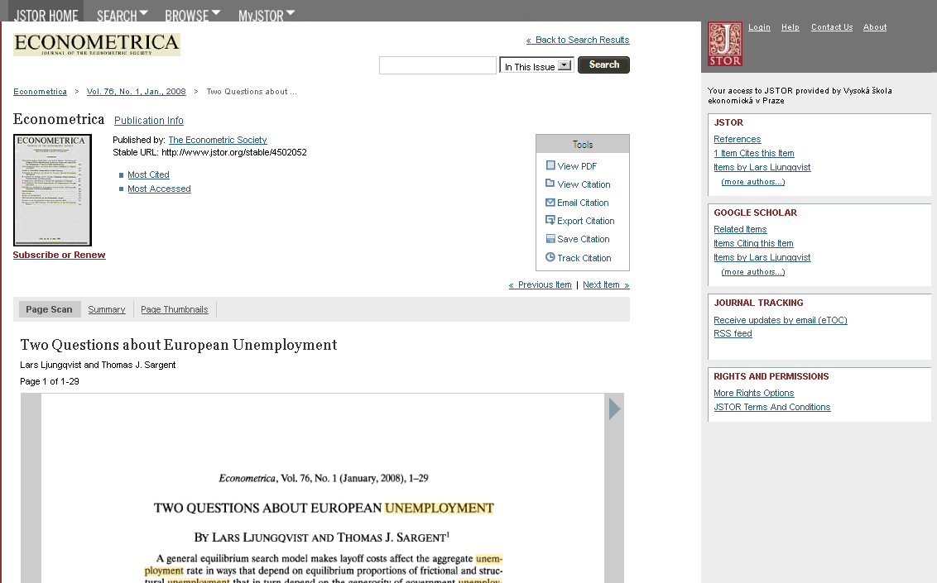
Výsledek hledání
PDF, práce s citací
(vytvoření, export)
stabilní URL článku
články, které citují tento článek v JSTOR;
další články od autora
propojení s Google Scholar

Slide 10
Nové jednoduché hledání (Beta Search)
jednoduché hledání

Slide 11
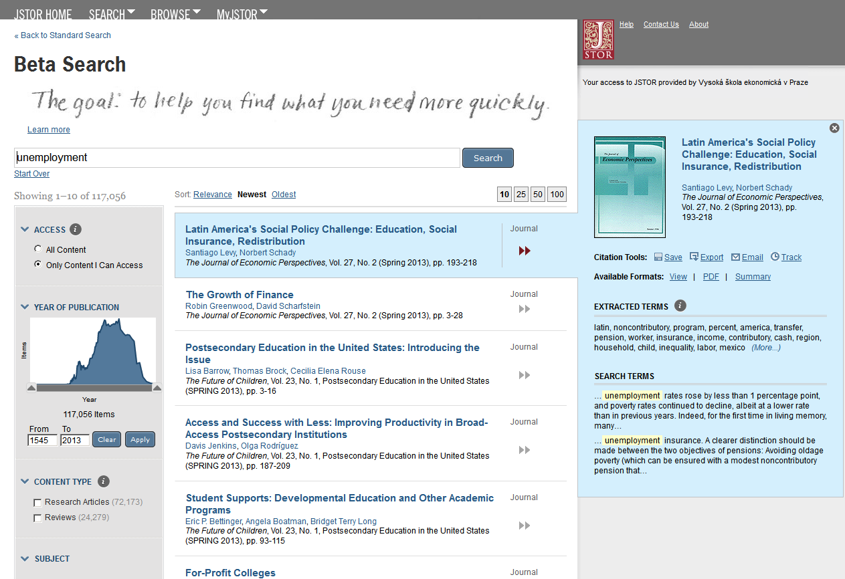
Výsledky hledání
omezení výsledků hledání
řazení výsledků hledání
náhled záznamu
a práce s ním

Slide 12
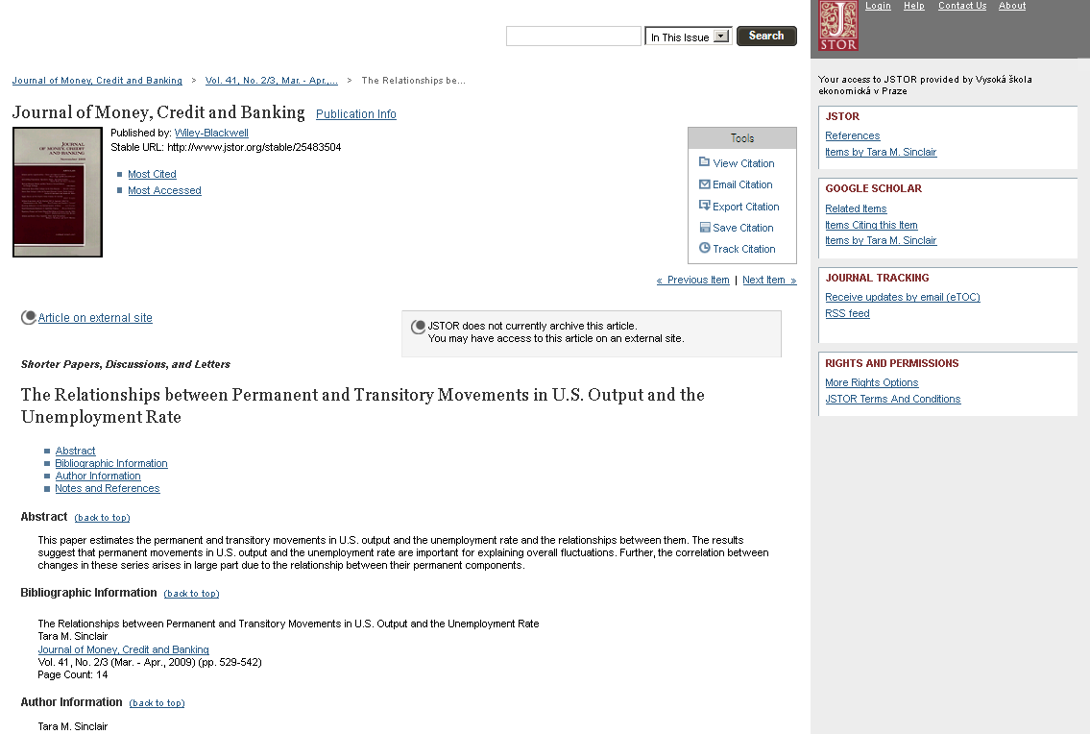
Článek není v JSTOR dostupný, ale…
článek je dostupný mimo databázi JSTOR (ale nemusí být vždy dostupný prostřednictvím zdrojů VŠE)

Slide 13
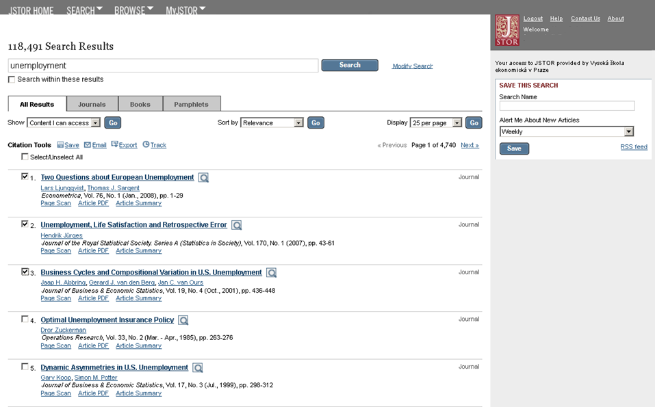
Ukládání záznamů

Slide 14
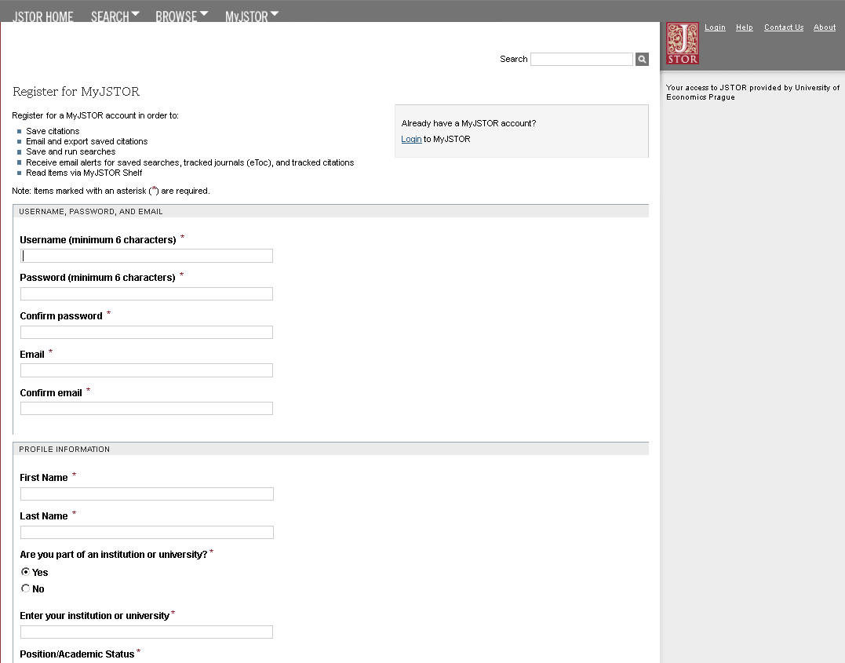
zřízení účtu je zcela
zdarma a slouží ke správě uložených záznamů

Slide 15
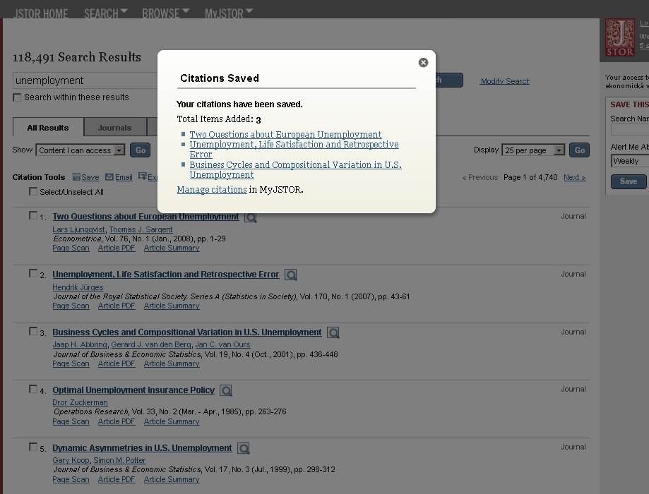

Slide 16
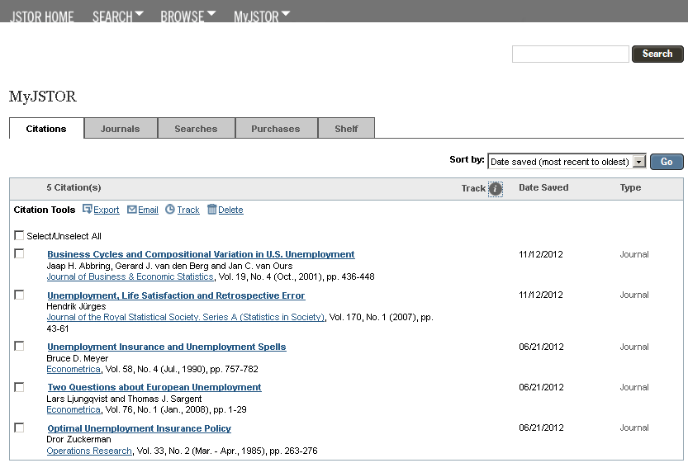
Správa uložených záznamů

Slide 17
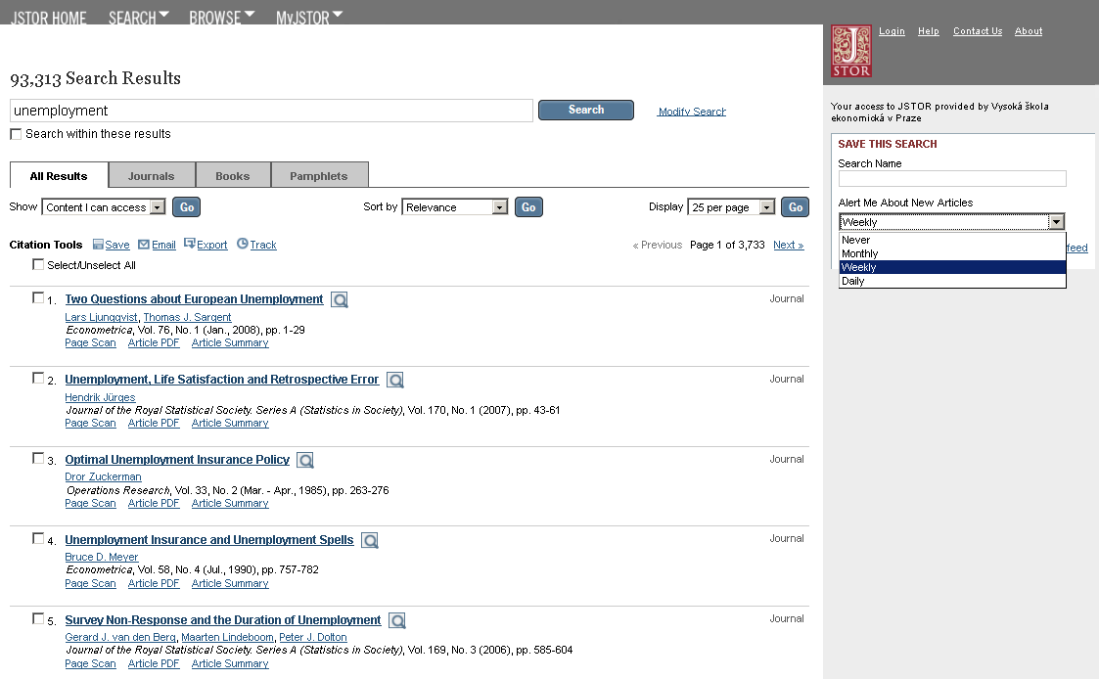
Zasílání info o novinkách
zasílání info o nových přidaných článků na základě daného dotazu hledání
Notes:
Nutno mít založený účet.

Slide 18
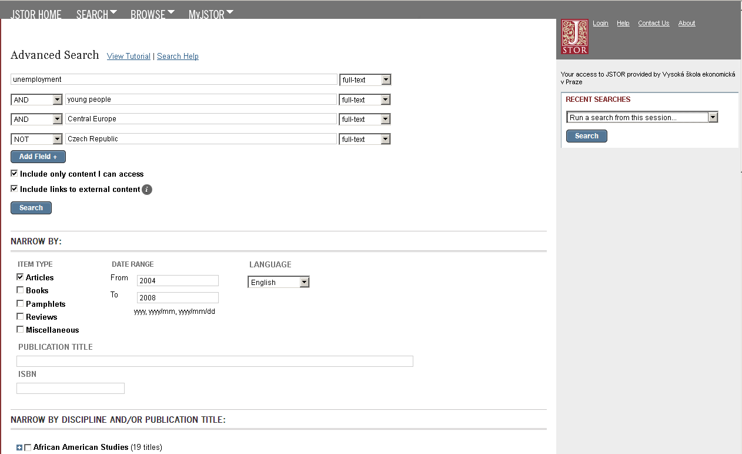
Pokročilé hledání
použití booleovských operátorů
omezení vyhledávání dle typu dokumentu, data a jazyka
Notes:
Hledáme články o problematice nezaměstnanosti mladých lidí ve střední Evropě, ale ne v České republice.

Slide 19
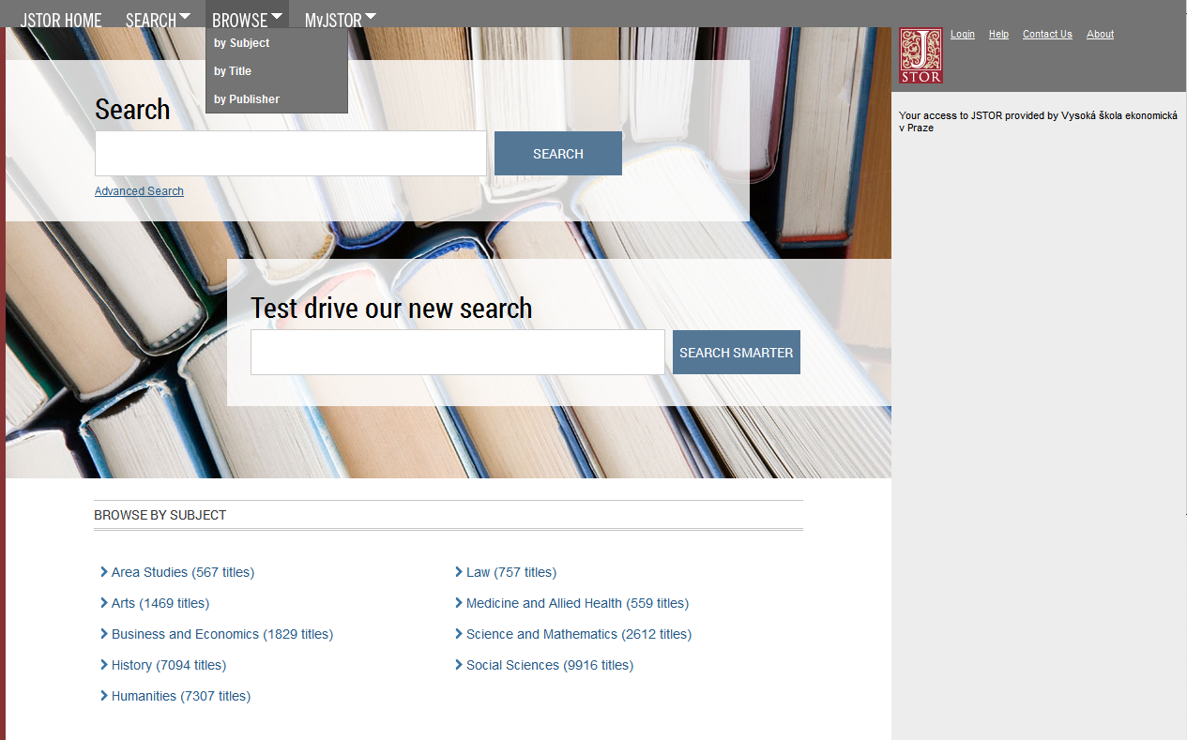
Prohlížení časopisů dle oborů
možnost prohlížení také dle názvu a vydavatele

Slide 20
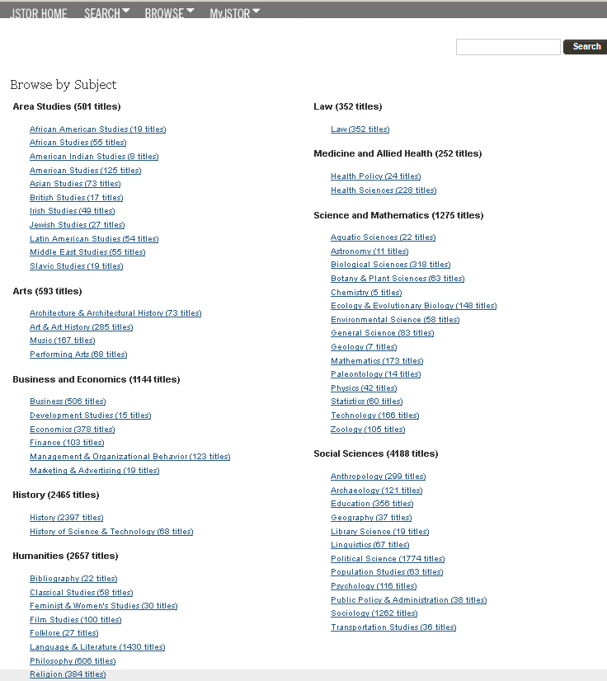
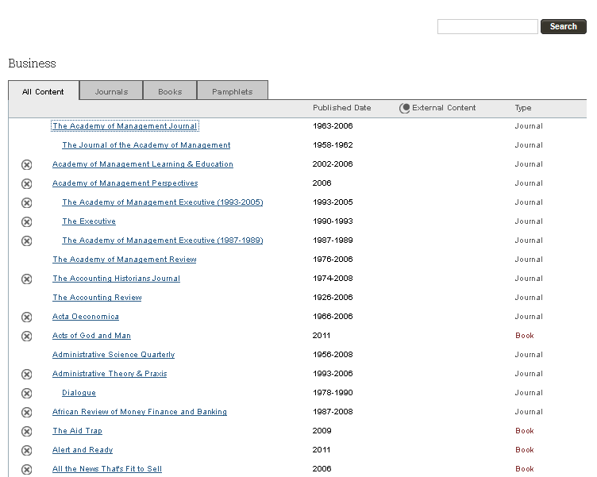
záznamy označené křížkem nejsou dostupné v plnotextovém formátu

Slide 21
čísla dostupná prostřednictvím externího linku (ale ne vždy v rámci licencí VŠE!)
čísla dostupná plnotextově prostřednictvím JSTOR

Slide 22
Přístup do databáze: www.vse.cz/zdroje Konzultace a poradenství: Centrum informačních a knihovnických služeb VŠE i-servis@vse.cz

